Slide 1

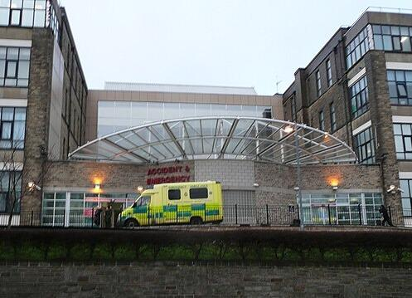
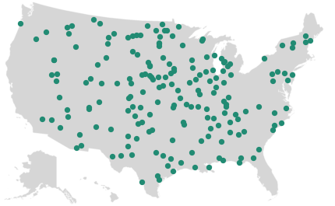


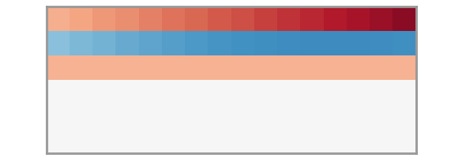


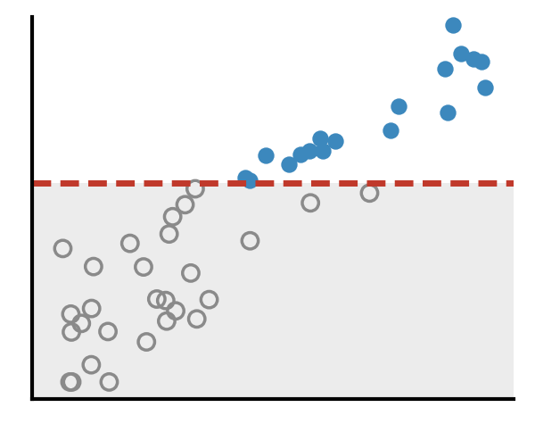
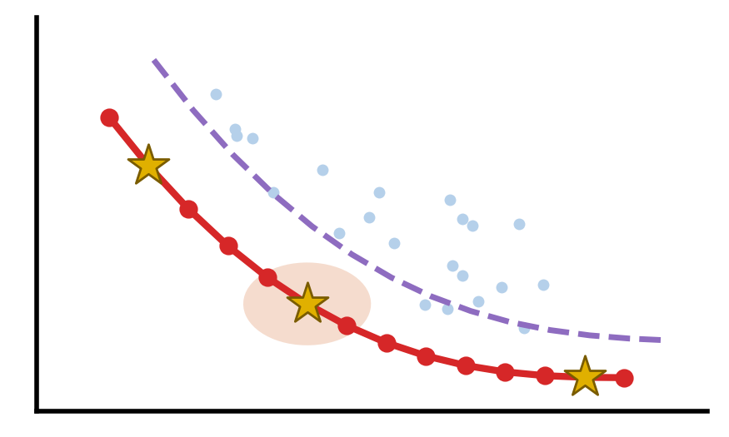
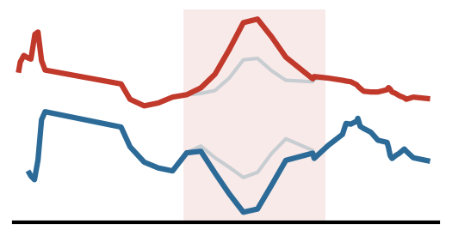
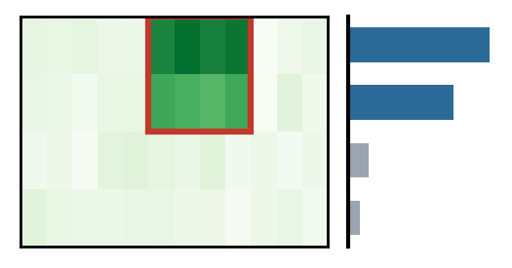
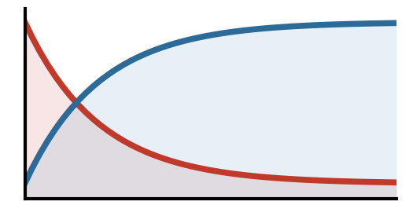

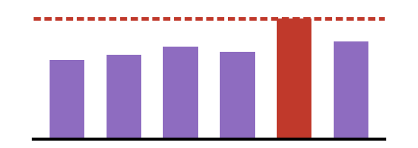




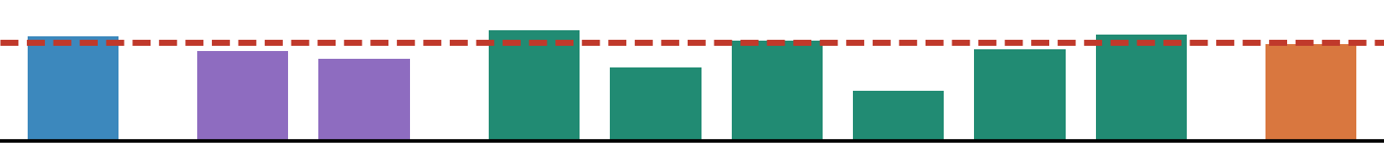
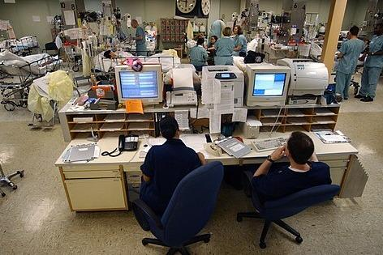

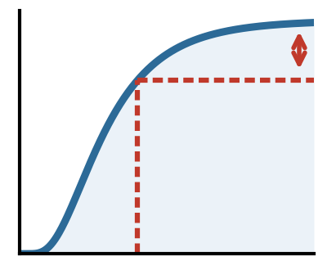


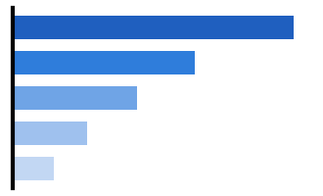
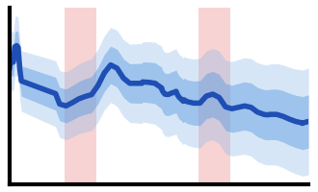






Shared clinical
time-series testbed
Primary task
24-h ICU mortality
binary
first 48 h (irregular)
next 24 h
A&E waiting time
regression
→ CPDs
MIMIC-IV
develop + temporal test
eICU
cross-hospital test
runs throughout M1–24
ICU time series (irregular, shifting)
MIMIC-IV development data
hold-out + external data
WP1 Objective and
Constraint Definition
WP2 Many-Objective Method Development
WP3 Technical Verification
and External Validation
M1–6
M3–14
M8–22
1
2
4 objectives + constraint
1
Candidate models
2
Score under shift
3
Feasible & robust selection
4
Pareto frontier
Pareto solutions θ*
① Explanation faithfulness
Loss
Predictive loss
Sparsity & stability
Sparsity
≥ 90%
3
4
Worst-group
knee
Perturbation
Attribution
Fidelity
population θ
Set size
+ worst-env. ranking
★ representative
- - frontier under shift
② Performance & coverage under shift
Worst-group loss
Set size / width
Coverage
+ WP3 feedback
faithfulness
MIMIC-IV temporal
eICU cross-site
A&E
Constraint: coverage ≥ 90%
Iterate: crossover + mutation
Benchmark vs SOTA methods
OUTPUT 4 objectives + coverage constraint
OUTPUT Pareto frontier + representative solutions θ*
OUTPUT verified solutions + faithfulness & coverage evidence
representative solutions θ*
frontier structure
verification evidence
WP4 Clinical and Uncertainty Evaluation
WP5 Evidence Integration and Guidance
M14–22
M20–24
1
ICU clinicians
2
3 output conditions
3
Measure
4
CPDs
clinical evidence
Clinical (WP4)
Optimisation (WP2)
Verification (WP3)
Point
prediction
+ Post-hoc
explanation
+ Conformal
uncertainty
Reliance
Where are properties jointly achievable?
Open release
Calibration
jointly achievable
0.28
Interpretability
Guidance
Algorithms
review de-identified cases
decision rules
trade-off
Protocols
Papers
Time
breakdown (reported)
OUTPUT evidence on appropriate reliance & clinical interpretation
OUTPUT guidance on achievable trade-offs under temporal & site shift
Notes:
图1（v2）流程与过程量说明
共享临床时间序列测试平台（M1–24 全程）：主任务 = 用入 ICU 前 48 h 不规则采样的生理/实验室观测预测随后 24 h 死亡（二分类）；补充任务 = 西伦敦医院 A&E 等待时间预测（回归）；连续结局用于 CPD。数据：MIMIC-IV（开发 + 时间外推验证）、eICU（独立跨医院验证）、West London A&E（连续任务）。仅使用回顾性、去标识化数据。
测试平台 → WP1：数据特性（不规则采样、纵向依赖、分布漂移）；→ WP2：MIMIC-IV 开发数据（训练与校准）；→ WP3：时间外推集、eICU、A&E。
WP1（M1–6）→ WP2：目标向量 F(θ) = (f1 预测损失, f2 特征贡献的稀疏性与时间稳定性, f3 预定义时间/站点漂移下的最差组损失, f4 预测集大小/区间宽度)，约束：边际覆盖率 ≥ 90%（时间序列/非可交换校准，按亚组与站点复核），以及预定义的漂移环境 E。
WP2（M3–14）：候选种群 θ → 在每个环境 e∈E 上评估 F(θ) 与覆盖率 c → 覆盖约束选择 + 环境感知鲁棒排序（+ WP3 忠实度反馈）→ 交叉/变异生成新种群并迭代；输出 Pareto 前沿刻画（联合改进区、膝点区、漂移下前沿变化）、代表性候选解，并与现有多目标方法对比。
WP2 → WP3：选定的 Pareto 解 θ*；WP3 → WP2：解释忠实度结果，用于改进 f2 可解释性代理与候选选择。
WP3（M8–22）：① 忠实度——消融 + 基于简单生理模型的受控扰动（预先设定期望方向与时间位置），用归因–响应相关和删除/插入保真度量化；② 性能与覆盖——MIMIC-IV 开发/时间外推、eICU 跨医院、A&E 连续任务。
WP2 → WP4：代表性 Pareto 候选解。WP4（M14–22）：ICU 医生在三种条件下审阅平衡的去标识化病例（A 点预测；B 点预测 + 事后解释；C 联合优化输出 + 保形不确定性），结局 = 依赖决策准确性、置信度校准、感知可解释性、决策时间及定性意见；连续任务探索 CPD 支持不同决策规则。
WP2/WP3/WP4 → WP5（M20–24）：优化、验证、临床证据整合为“可联合实现性”图谱（联合可实现 / 权衡 / 失效，随时间与站点漂移变化）；不相容被视为一等结果；输出方法学指导、算法、评估规范与开放获取论文。
图中前沿、相关矩阵、覆盖率柱、可实现性图谱等为示意（illustrative），非结果。
图片与数据来源：
- ICU 中央监护站照片：US Navy photo by PH1 Shane T. McCoy，Wikimedia Commons，公有领域。
- A&E 入口照片：“Entrance to the Accident and Emergency Department, Bradford Infirmary”，Humphrey Bolton，geograph.org.uk / Wikimedia Commons，CC BY-SA 2.0。
- 美国地图底图：“Blank US Map (states only).svg”，Heitordp，Wikimedia Commons，CC0；站点按 eICU Demo 医院所属区域示意摆放。
- 生命体征曲线/不规则采样示意：MIMIC-IV Clinical Database Demo v2.2、eICU-CRD Demo v2.0.1（PhysioNet，开放获取）中的真实数据。
- 图标：Font Awesome（react-icons）。

